Slide 1



ЭФУ
объединенной издательской группы «ДРОФА»–«ВЕНТАНА»

Slide 2
Нормативное обоснование введения в образовательный процесс
электронных форм учебников
Федеральный закон РФ "Об образовании в Российской Федерации» N 273-ФЗ от 29.12.2012.
Статья 16 «Реализация образовательных программ с применением электронного обучения и дистанционных образовательных технологий»
Предоставляется возможность образовательным организациям применять электронное обучение и дистанционные образовательные технологии при реализации образовательных программ;
Указывается необходимость создания информационно-образовательной среды, включающей в себя электронные информационные ресурсы, совокупность информационных технологий, телекоммуникационных технологий, соответствующих технологических средств;
2
Notes:
2

Slide 3
Нормативное обоснование введения в образовательный процесс
электронных форм учебников
Приказ Минобрнауки России от 8 декабря 2014 г. № 1559 г. Москва «О внесении изменений в Порядок формирования федерального перечня учебников…»
Пункт 3. Подпункт «б»
  Наличие электронной формы учебника является обязательным требованием для учебника, включенного в Федеральный перечень;
  Вводится понятие электронной формы учебника: электронное издание, соответствующее по структуре, содержанию и художественному оформлению печатной форме учебника, содержащее мультимедийные элементы и интерактивные ссылки, расширяющие и дополняющие содержание учебника.
Пункт 17. Подпункт «17.2». Подпункт «17.3»
  Указаны требования к электронным формам учебников, каждое из которых является обязательным для включения учебника и его электронной формы в Федеральный перечень.
3
Notes:
3

Slide 4



Что такое электронная форма учебника (ЭФУ)?
Электронное издание
Снабжено мультимедийными элементами и интерактивными ссылками, расширяющие и дополняющие содержание учебника
Соответствует по структуре, содержанию и художественному оформлению печатной форме учебнике
Согласно Приказа МОиН РФ
№ 1559 от 8 декабря 2014 г.
4
Notes:
Что же такое электронная форма учебника (ЭФУ)?
Определение электронной формы учебника дано в Приказе Министерства образования и науки РФ от 8 декабря 2014 г. № 1559 и звучит следующим образом: Электронная форма учебника – электронное издание, соответствующее по структуре, содержанию и художественному оформлению печатной форме учебника, содержащее мультимедийные элементы и интерактивные ссылки, расширяющие и дополняющие содержание учебника.
4

Slide 5
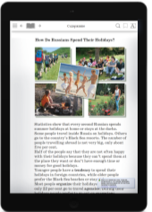
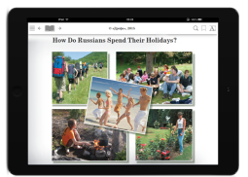
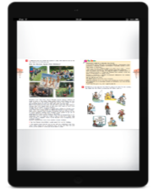
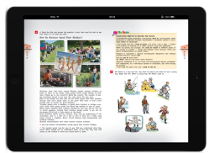
Преимущества использования электронных учебников в формате ePUB
Вертикально
Горизонтально
ePUB
PDF
Формат ePUB обеспечивает комфортную работу с учебным материалом при изменении его ориентации
5
Notes:
Для всех категорий слушателей. Message: конкурентные преимущества. Формат ePUB
*Слайд предназначен для демонстрации объектов. Содержание слайда является раздаточным материалом.
Важной особенностью ЭФУ объединенной издательской группы, является использование стандартизованного формата ePUB. Данный формат позволяет издателям производить и распространять цифровую публикацию в одном файле, обеспечивая совместимость между программным и аппаратным обеспечением, необходимым для воспроизведения цифровых книг и других публикаций с адаптивной вёрсткой.
В отличие от часто используемого формата PDF, формат ePUB (или XHTML) обеспечит более комфортную работу:
• книги в формате ePUB «работают» быстрее, что особенно заметно на мобильных устройствах;
• при изменении ориентации экрана устройства, изображение подстраивается для комфортного восприятия материала.

Slide 6
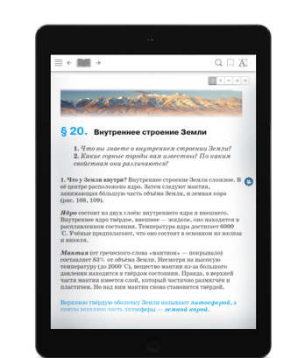
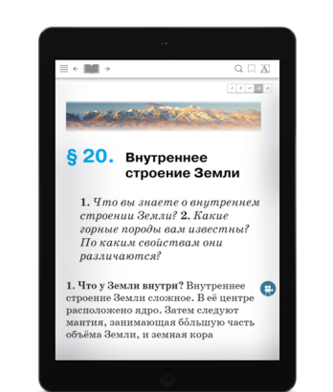
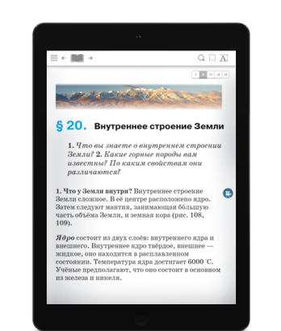
Возможности адаптивной вёрстки
В учебниках в формате ePUB существует возможность самостоятельного задания стилей учебника и его элементов
6
Notes:
Для всех категорий слушателей. Message: конкурентные преимущества ДРОФЫ. Формат ePUB
*Слайд предназначен для демонстрации объектов. Содержание слайда является раздаточным материалом.
Использование формата ePUB обеспечивает корректное отображение на различных устройствах и динамически подстраивается под заданные размеры окна (браузера), сохраняет структуру ЭОР при разном размере шрифта.
Использование пяти встроенных размеров шрифта соответствует требованиям СанПиН для безопасного чтения.

Slide 7




Удобство использования электронных учебников в формате ePUB
Применение формата ePUB позволяет обеспечить высокое качество отображения учебного материала на различных устройствах с практически любыми* размерами экрана
* Разрешение экрана мобильного электронного устройства должно быть не меньше 1024х768px
7
Notes:
Для всех категорий слушателей. Message: конкурентные преимущества ЭФУ издательской группы. Формат ePUB
На слайде изображена одна и та же страница одного и того же ЭФУ. Таким образом, применение формата ePUB позволяет обеспечить высокое качество отображения учебного материала на различных устройствах с практически любыми размерами экрана: смартфон, планшет, ноутбук, интерактивная доска. Стоит учитывть

Slide 8











ЭФУ объединенной издательской группы также отличает разнообразие типов и видов интерактивных объектов
Информационные ресурсы
Практические ресурсы
Текст
Практический тренажер
Контрольно-измерительный тест
Иллюстрация
Тест-тренажер для самоконтроля знаний с возможностью просмотра ответов
Итоговые тесты для контроля знаний
Слайд-шоу
Тестовые задания в открытой и закрытой форме.
«Выбор ответа»
«Ввод данных»
«Выделение объекта»
«Сопоставление объектов»
«Сортировка данных по категориям»
«Выбор из ниспадающего списка»
«Расположение данных на рисунке»
«Восстановление последовательности данных»
Интерактив
Анимация
Видео
Аудио
Гиперссылка
Нашими объектами удобно и просто пользоваться
8
Notes:
В ЭФУ издательства «ДРОФА» реализовано три основных типа ЭОР:
1. Информационные ресурсы – это мультимедийные объекты: видеофильмы, видеоклипы, мультфильмы и клипы с другими видами анимации, цифровые аудиозаписи (речь, звуковые сигналы, звуки природы), наборы цифровых графических объектов для слайд-шоу, панорамы, иллюстрации, тексты, интерактивы, а также гиперссылки.
2. Практические ресурсы – это задания, с помощью которых у учащихся формируются и развиваются практические навыки.
Эти задания позволяют самостоятельно проверять достижение предметных и метапредметных результатов. Предусмотрена самопроверка и корректировка знаний и умений на различных этапах выполнения работы.
3. Контрольно-измерительные ресурсы – это тестовые задания разного типа (открытого и закрытого), подготовленных для диагностики основных образовательных результатов. Тестовые задания в ЭФУ направлены на проверку определенного элемента содержания и отвечают всем требованиям теории тестов.

Slide 9

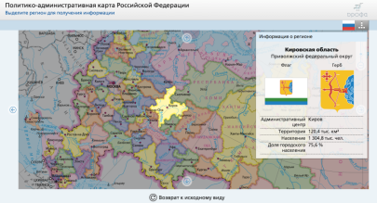
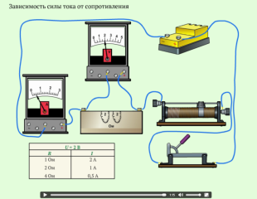

Красочность, интерактивность визуальных объектов способствует эффективной проработке материала,
а также обеспечивает понятный и увлекательный процесс
Вид ресурса
Ключевые особенности
Пример
Троице-Сергиева Лавра (3D объект)
3D объекты
Возможность детально изучить объект буквально своими руками
Интерактив
Мировая художественная культура
Интерактивные карты
Возможность получения дополнительной информации о географических объектах
Интерактивный демонстрационный эксперимент
Позволяет формировать навыки исследовательской деятельности учащихся, даже при отсутствии оборудования в школе
Физика
География
9
Notes:
Многообразные средства наглядности обладают следующими свойствами: красочность, натуралистичность, масштабирование, детализация, голосовое и музыкальное сопровождение объектов, а также возможность получения объемного и панорамного изображения.
Все это может быть успешно использовано для мотивации школьников к изучению предмета.

Slide 10
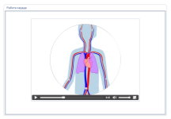
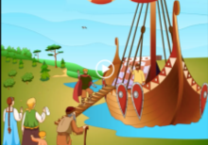
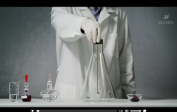

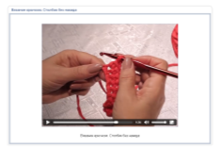
Эксклюзивной функцией ЭФУ объединенной издательской группы
является наличие собственных анимаций и видеозаписей
Вид ресурса
Ключевые особенности
Пример
Оригинальные анимационные ролики собственного производства, доносящие до пользователя справочную информацию.
Анимация
Физическая культура
История России
Химия
Физика
Видео высокого разрешения (HD), демонстрируют различные события/ явления/ опыты без отрыва от образовательного процесса и в отсутствии материально-технической базы.
Видео
Технология
В создании объектов принимали участие педагоги, авторы, редакторы и эксперты
Notes:
В ЭФУ издательства «ДРОФА» динамические объекты представлены физическими и химическими экспериментами, природными явлениями, которые не всегда могут быть воспроизведены в условиях школы, а также анимационными фрагментами, моделирующими различные события и процессы.
Отличительной особенностью ЭФУ издательства « ДРОФА» является то, что описания демонстрационных экспериментов, включенные в печатные версии учебников, дополнены видеодемонстрациями. Опыты были сняты специально для ЭФУ издательства «ДРОФА», их выбор соответствует авторским концепциям учебных курсов. Например: опыты по физике были отсняты под руководством Степанова Сергея Васильевича (доцент кафедры теории и методики обучения физики МПГУ). Съёмки проходили на площадке МПГУ.
Опыты по химии были отсняты под руководством Дроздова Андрея Анатольевича (доцент кафедры химии МГУ, кандидат хим. наук). Съёмки проходили на площадке ГБОУ «Центра педагогического мастерства».
Наличие данных объектов позволяет организовать проблемное обучение, создать благоприятный эмоциональный фон урока, повысить динамичность образовательного процесса, стимулировать учащихся к учебной и исследовательской деятельности.

Slide 11
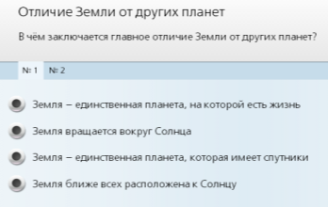

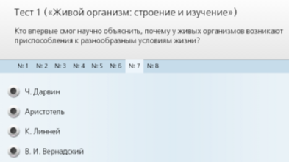

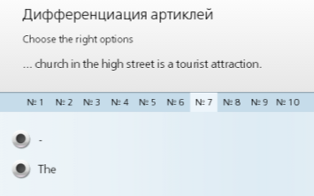

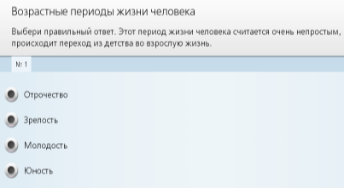

Комплексная диагностика результатов обучения в ЭФУ
достигается посредством тестов, выполненных в едином дизайне
География
Биология
Английский язык
Обществознание
Цветовые решения тщательно отбирались и тестировались
11
Notes:
ЭФУ издательства «ДРОФА» позволяет организовать комплексную диагностику обученности. С ее помощью выявляется способность применять полученные знания и умения для решения практических задач.
Структура тестовых заданий максимально приближена к заданиям итоговой аттестации, что позволяет эффективно подготовить учащихся к сдаче ОГЭ и ЕГЭ.
Специально разработанный дизайн практических и тестовых заданий по всем предметам выполнен в едином стиле, что позволяет учащимся сконцентрироваться на процессе выполнения задания.
Тесты составлены таким образом, что при повторном прохождении варианты ответов динамически изменяются, что исключает возможность «банального» запоминания номера правильного ответа.

Slide 12

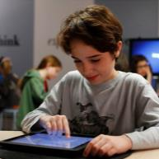
Кому и для чего нужна электронная форма учебника?
Для учителя
Делает урок более динамичным
Экономит время при подготовке к урокам
Помогает реализовать системно-деятельностный подход
и требования ФГОС
Для учащихся
Повышает вовлеченность и интерес
Предоставляет инструменты для самоконтроля
Помогает индивидуализировать обучение
Notes:
Применение ЭФУ дает ряд преимуществ как учителям, так и учащимся.

Slide 13
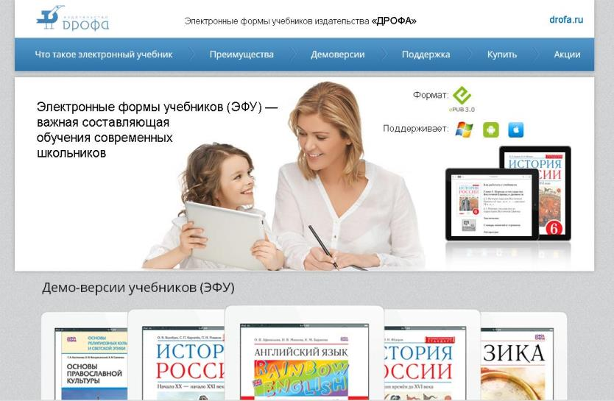
Информационно-методический портал efu.drofa.ru:
все об использовании ЭФУ в учебном процессе
13

Slide 14
Нормативы СанПиН
дополнения в п. 10.18.
Максимальная непрерывная продолжительность использования
компьютеров с жидкокристаллическим монитором на уроках составляет:
1–2 класс — 20 минут
5–6 класс — 30 минут
3–4 класс — 25 минут
7–11 класс — 35 минут
Непрерывная продолжительность работы обучающихся непосредственно с интерактивной доской на уроках не должна превышать
1–4 класс — 5 минут
5–11 класс — 10 минут
Суммарная продолжительность использования интерактивной доски на уроках должна составлять не более
1–2 класс — 25 минут
3–11 класс — 30 минут
О внесении изменений №3 в СанПиН…
Notes:
Нормативы СанПиН

Slide 15
Модели использования ЭФУ в обучении
Материально-техническое
обеспечение
Применение ЭФУ
Компьютер учителя, проектор,
интерактивная доска в классе
Фронтальная работа на уроке
Домашние компьютеры
учащихся
Выполнение домашнего задания,
работа с тренажерами, опережающие задания,
модель «Перевернутый класс»
Мобильный или
компьютерный класс
Работа в парах и группах, работа с тренажерами,
метод кейсов, мини-исследования,
виртуальные лаборатории и практикумы
модель «Смена рабочих зон»
1 компьютер: 1 ученик или
собственные электронные
устройства учащихся (BYOD)
Применимы любые перечисленные направления и модели использования
Notes:
Использование ЭФУ в школе неразрывно связано с техническим обеспечением учебного процесса.
Тем не менее, использование ЭФУ возможно в школах даже при скромном материально-техническом обеспечении.
Например:
если компьютер с проектором или интерактивной доской на уроке есть только у учителя;
если учащиеся пользуются только домашними компьютерами;
если в школе есть несколько ноутбуков/компьютеров (мобильный или компьютерный класс)

Slide 16
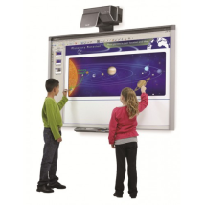
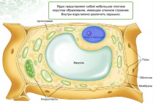

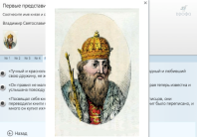
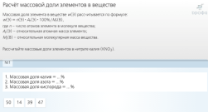
Использование интерактивной доски для работы с ЭФУ
Использование интерактивной доски позволяет учителю использовать интерактивные объекты ЭФУ для объяснения нового материала, а также организовать работу учащихся с практическими и контрольно-измерительными объектами.
Например, на основе использования
интерактивной схемы или слайд-шоу учащиеся могут построить устный ответ.
Также возможно выполнение тренировочных и практических заданий с последующим обсуждением результатов.
Биология. 5 класс.
В.В. Пасечник. § 7
Интерактивная схема
История России. 6 класс.
И.Л. Андреев,
И.Н. Федоров.
§11–12. 3-D объект
История России. 6 класс.
И.Л. Андреев,
И.Н. Федоров. §4–5.
Тренировочный объект
Химия. 8 класс.
О.С. Габриелян. §6
Контрольно-измерительный объект

Slide 17

Переход на платформу LECTA
простые шаги к новым возможностям
ОБЪЕДИНЕННАЯ ИЗДАТЕЛЬСКАЯ ГРУППА
«ДРОФА» – «ВЕНТАНА-ГРАФ»

Slide 18



Старт единой платформы объединенной издательской группы
апрель 2016
«Дай5!»
«Азбука»

Slide 19

Что такое LECTA?
LECTA – российская цифровая образовательная платформа
Команда LECTA ставит перед собой цель по созданию лидирующего решения
в области общего образования, состоящего из цифровых сервисов и электронного контента, необходимых педагогам, обучающимся,
руководству общеобразовательных учреждений и родителям
С 1 апреля 2016 года LECTA предоставляет доступ к электронным формам учебников издательской группы «ДРОФА» – «ВЕНТАНА-ГРАФ» – «Астрель»

Slide 20
Преимущества при переходе на «Lecta»
1.
Продление бесплатного использования ЭФУ до 31 декабря 2016 года
2.
Возможность использования ЭФУ на трех устройствах по одной лицензии
3.
Возможность использования художественной литературы внутри LECTA
4.
С июля 2016 года возможность использования книговыдачи
5.
С сентября 2016 года возможность чтения книг и учебников онлайн

Slide 21
Условия книговыдачи
«Книговыдача» – предоставление доступа к каталогу (ЭФУ, электронным сервисам, охраняемой художественной литературе) контента группы издательств при помощи платформы LECTA
Продается количество (лимит) книговыдач
Книговыдача неохраняемой классической литературы (и другого контента аналогичного типа, помеченного в LECTA соответствующим образом) осуществляется вне лимита, без ограничений
Цена книговыдач – единая для всех типов и групп платного контента

Slide 22
Параметры книговыдачи
  365 дней / 1 книга / 1 логин / 3 устройства для использования контента офф-лайн
  Неиспользованные книговыдачи никогда не «сгорят»
  Книговыдача считается сделанной в момент нажатия кнопки «выдать книгу» учителем или библиотекарем
  Осуществивший книговыдачу учитель или библиотекарь может отменить ее в течение 72 часов в случае ошибки

Slide 23

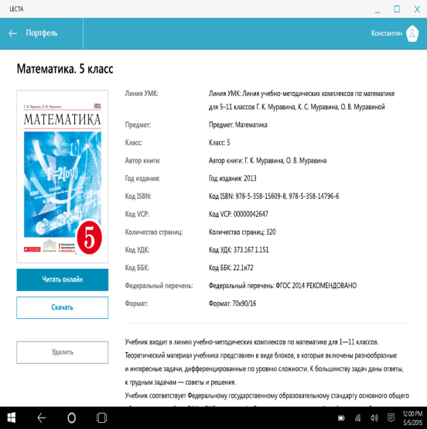
ПРИЛОЖЕНИЕ LECTA В 2016 ГОДУ

Slide 24
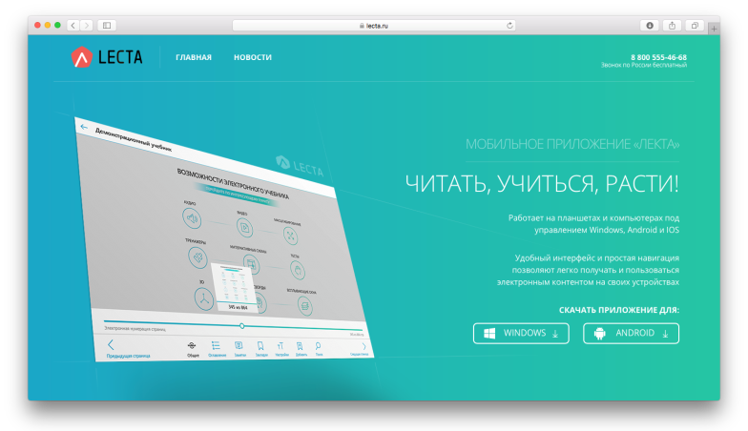
Как перейти на LECTA
Для пользователей, которые зарегистрированы (имеют аккаунт)
на платформах «Дай5!» и «Азбука» необходимо:
1.
Скачать приложение LECTA на сайте https://lecta.ru/
и установить на электронное устройство
Внимание! Требуется устойчивое соединение с интернетом

Slide 25
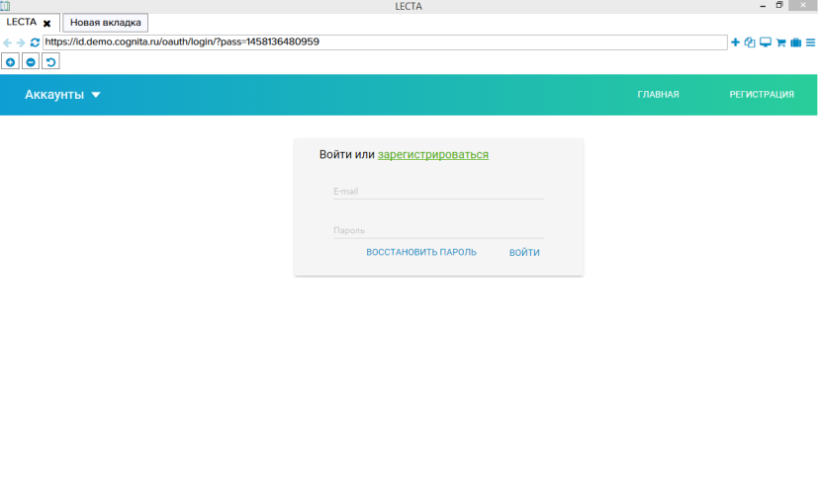
Как перейти на LECTA
2.
Открыть приложение LECTA на электронном устройстве и воспользоваться
восстановлением пароля
Внимание! Требуется устойчивое соединение с интернетом

Slide 26
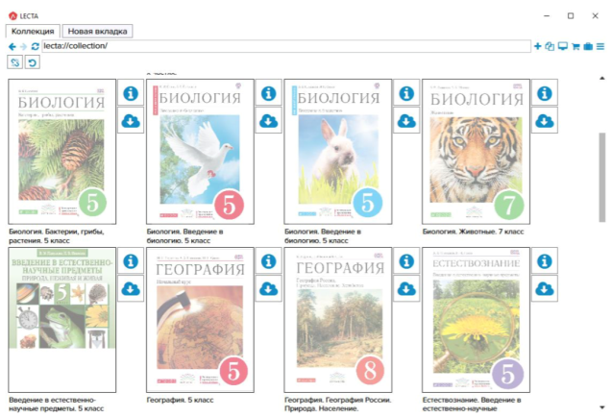
Как перейти на LECTA
3.
Войти в приложение LECTA, используя свой логин и новый
(восстановленный) пароль. Вы увидите доступные учебники.
Чтобы скачать учебник нужно нажать на облачко со стрелкой
справа от обложки.
Внимание! Требуется устойчивое соединение с интернетом

Slide 27
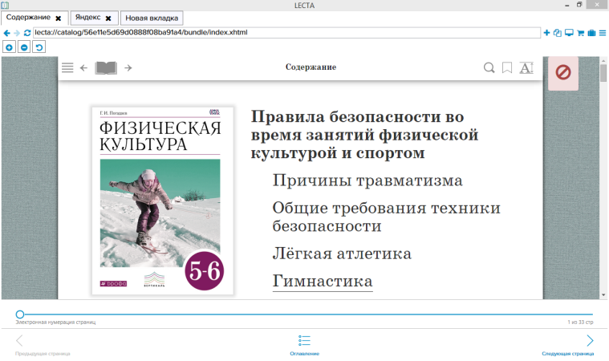
Как перейти на LECTA
После скачивания учебником можно пользоваться без подключения к сети интернет!
Не получилось? Пишите: start@lecta.ru

Slide 28

Сергей Кутузов
старший методист по ЭФУ
объединенной издательской группы «ДРОФА» – «ВЕНТАНА-ГРАФ», аспирант МИОО kutuzov.s@drofa.ru
ОБЪЕДИНЕННАЯ ИЗДАТЕЛЬСКАЯ ГРУППА
«ДРОФА» – «ВЕНТАНА-ГРАФ»

